Slide 1
Чудодейственность зоотерапии
Работу выполнила ученица 8 «Е» класса: Ложкина Александра
Наставник проекта: Ахмедьянова Гульнара Мироновна

Slide 2
Цель и задачи проекта
Цель:
Выяснить как зоотерапия влияет на организм человека.
Задачи:
Изучить виды зоотерапии.
Изучить литературу о том, что такое зоотерапия.
Изучить литературу о способах лечения при помощи животных.
Изготовить буклет в качестве продукта проекта.

Slide 3
Понятие зоотерапии
Зоотерапия (от лат. animal – животное) — это особая ветвь нетрадиционной медицины предусматривающая лечение разнообразных заболеваний человека при помощи животных. Основателем зоотерапии (лечения животными) считается американский психиатр Борис Левинсон.Возможность привлечения животных вызывает большой интерес среди специалистов: психологов, врачей, педагогов; В настоящее время считается, что зоотерпия особо полезна при аутизме(пациенты, имеющие травмы на эмоциональном уровне и оттого замкнутые в себе проявляют желание общаться с животным, улыбаются ему. Помимо того, животные помогают справиться с высоким уровнем тревоги, постоянным беспокойством).

Slide 4
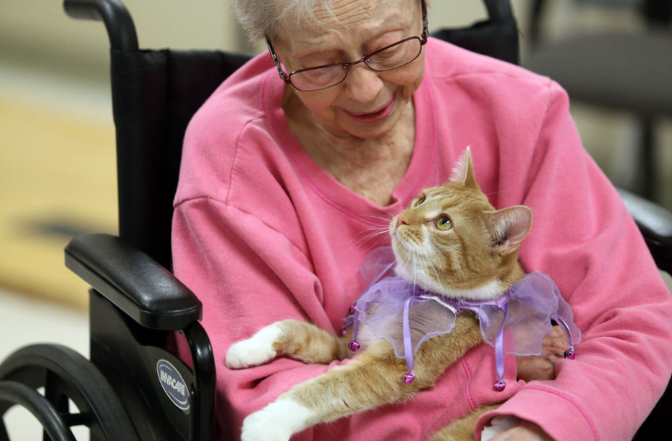
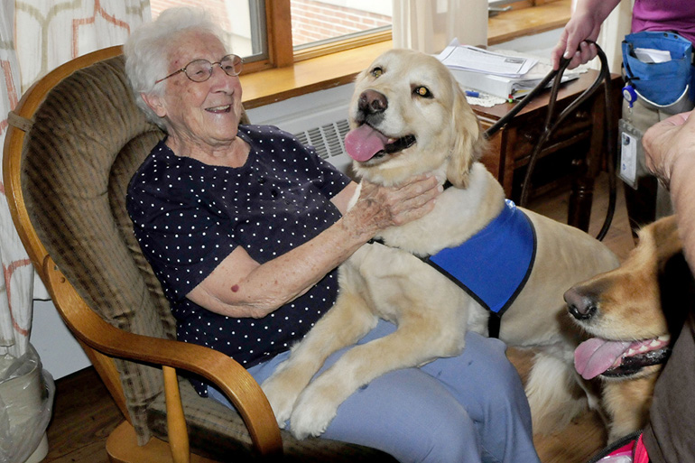
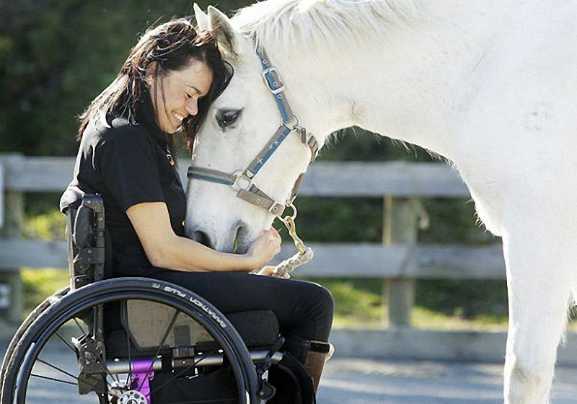
Виды зоотерапии
Иппотерапия
Дельфинотерапия.
Канистерапия
Фелинотерапия
Гирудотерапия
Апитерапия

Slide 5
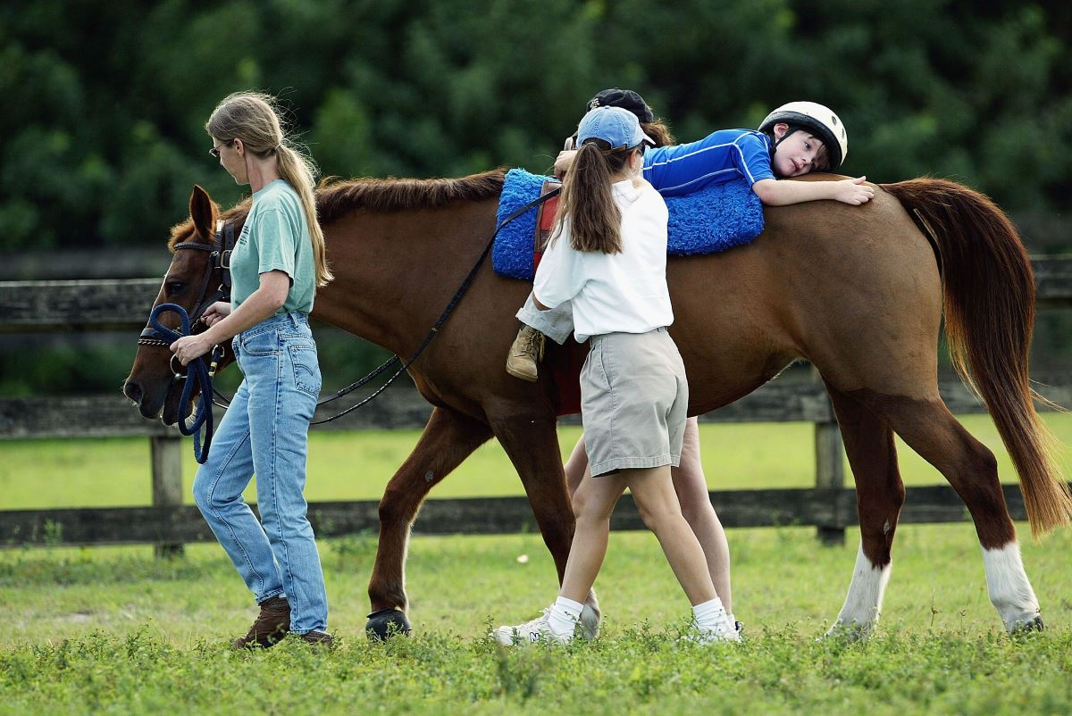
Иппотерапия
Иппотерапия - одна из эффективнейших методик лечения животными посредством лошадей. Она направлена на борьбу со многими заболеваниями. Эффективность иппотерапии доказана давно и подкреплена результатами, полученными в ходе лечения. Конечно, в сложных случаях нужно заниматься годами, а это большой труд,но это того стоит. Некоторым пациентам достаточно нескольких занятий, и можно заметить видимые изменения, однако это встречается редко.

Slide 6
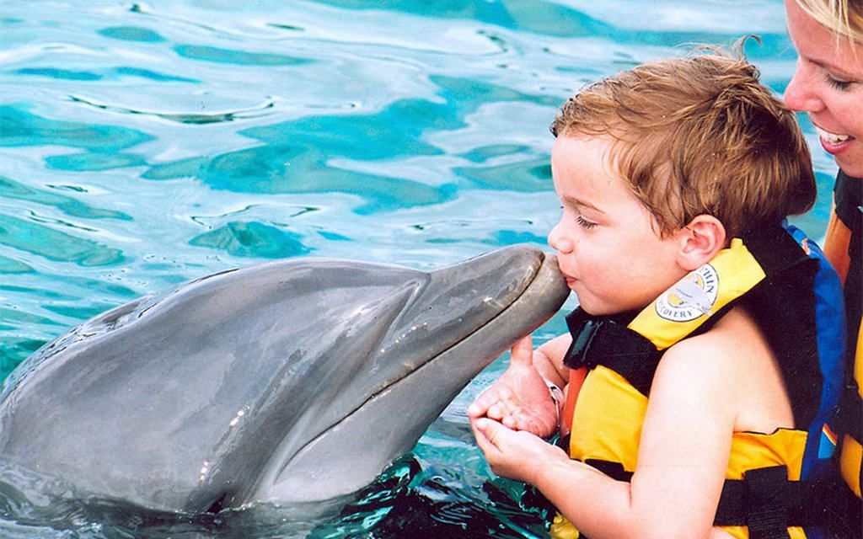
Дельфинотерапия
Дельфинотерапия - это форма терапии, основанная на контакте с дельфинами, которая позволяет пациентам с психическими, физическими и психологическими нарушениями облегчить проявление патологических симптомов. Эта программа ориентирована как на детей, так и на взрослых. Купание с дельфинами применяется в медицине, как компонент терапевтического лечения детей, страдающих психологическими заболеваниями и имеющих различные нарушения в развитии. Терапия с дельфинами зарекомендовала себя исключительно положительно.

Slide 7
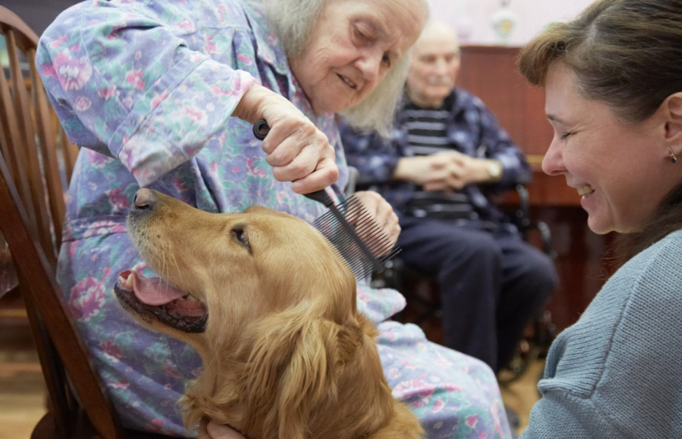
Канистерапия
Канистерапи́я-это метод лечения и реабилитации с использованием специально отобранных и обученных собак. Канистерапию используют в медицинской и социальной реабилитации. Канистерапия может использоваться как психотерапевтическая методика, способствующая развитию умственных и эмоциональных способностей, улучшению двигательных функций и моторики , а также для усиления эффективности развития личности при коррекции, реабилитации и социальной адаптации детей с особенностями развития.

Slide 8
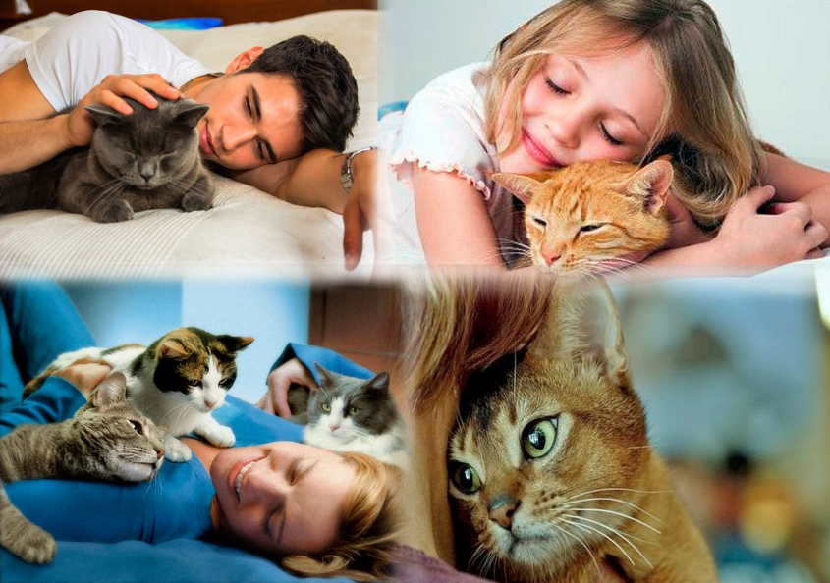
Фелинотерапия
Фелинотерапия - это общение с кошками, лечение с их помощью, направленное на избавление от ряда заболеваний либо ослабление симптомов.Стоит отметить, что такой метод является еще и неплохой профилактикой некоторых недугов. Еще в древности к кошке относились очень уважительно, ее причисляли к божествам. Доказано что в семьях, где живет «мурлыкающий доктор», у людей лучше иммунитет. Также они реже страдают сердечно-сосудистыми заболеваниями, депрессиями, сахарным диабетом, мигренями, высоким артериальным давлением, бессонницей.

Slide 9
Гирудотерапия
Гирудотерапия-это лечебный метод воздействия на организм человека при помощи медицинских пиявок,одно из направлений физиотерапии. Лечебные свойства медицинской пиявки известны людям на протяжении тысячелетий. Живые пиявки приставляются непосредственно к телу человека по специально разработанным схемам. Выбор места приставки определяется многими факторами: заболеванием, остротой процесса, состоянием больного.

Slide 10
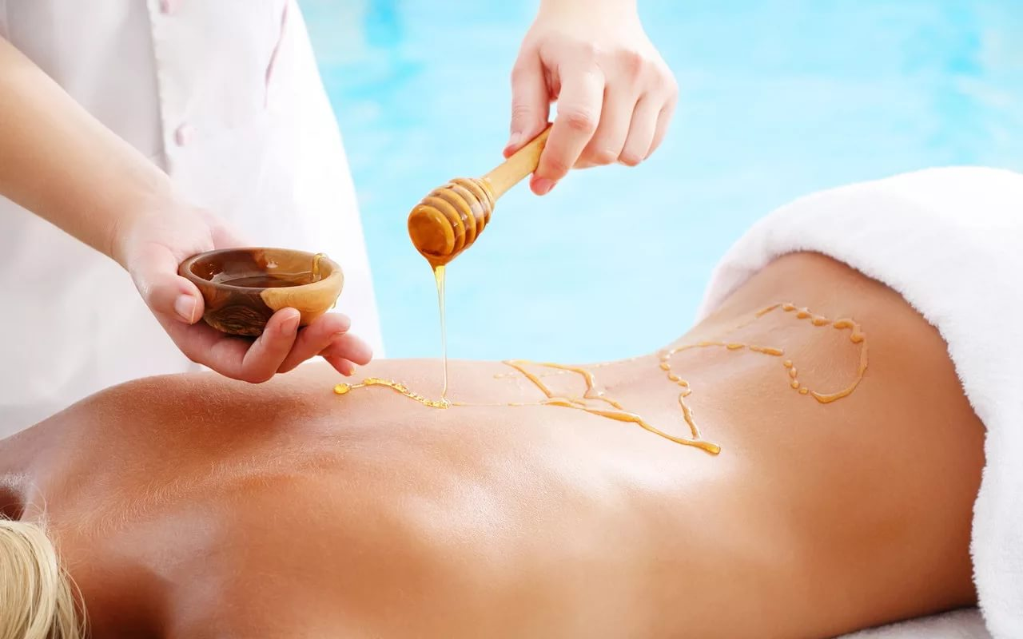
Апитерапия
Апитерапия — это направление медицины, в котором используются продукты пчеловодства, такие как мед, пыльца, маточное молочко, прополис, воск, пчелиный яд или апитоксин, и в последнее время ульи. Эти продукты используются для предотвращения, излечения или выздоровления человека, страдающего одним или несколькими болезненными состояниями с натуропатической точки зрения.

Slide 11
Вывод
Я изучила литературу, понятие и виды зоотерапии. Я изучила и узнала как можно лечиться с помощью животных. Лечение зоотерапией очень популярно.

